Slide 1

การวิเคราะห์ข้อมูล Scopus & ความพร้อมสู่ Machine Learning
กระบวนการสำรวจข้อมูลเชิงลึก 5 มิติ (EDA), การทำ Data Visualization และการสกัดคุณลักษณะด้วย SPECTER2 Embedding เพื่อฝึกฝนโมเดล AI

Slide 2


ภาพรวมข้อมูลและการวิเคราะห์ 5 มิติ
ฐานข้อมูลงานวิจัย Scopus จำนวน 6,000 ระเบียน ครอบคลุม 10 สาขาวิชาหลักทางวิทยาการคอมพิวเตอร์และเทคโนโลยี (ปี 2020 – 2026) ผ่านการตรวจสอบคุณภาพด้วยระดับความสมบูรณ์ 96.4%

Slide 3

กระบวนการเตรียมข้อมูล & ทำความสะอาด
1. Data Integration & Cleaning
2. Multi-Field Feature Engineering
การรวมชุดข้อมูลดิบ: รวบรวมไฟล์ CSV จาก 10 สาขาย่อย และทำ Standardization ชื่อ Subject ให้เป็นหมวดหมู่มาตรฐาน
Tokenization & N-grams: สกัดคำศัพท์ภาษาอังกฤษ (RegEx Filter ความยาว ≥ 3 อักษร) และกำจัด Stop words เชิงวิชาการ
Type Coercion: แปลงค่าเชิงตัวเลข เช่น Year และ Cited by พร้อมกำหนดค่าเริ่มต้นเพื่อป้องกัน Type Mismatch
Author Grouping: จัดกลุ่มขนาดทีมผู้เขียนออกเป็น 5 ระดับ (เดี่ยว, เล็ก, กลาง, ใหญ่, ใหญ่มาก) เพื่อวิเคราะห์ผลกระทบ
Text Normalization: กรองค่าว่างและจัดการ Title, Abstract, Author Keywords ให้พร้อมสำหรับการวิเคราะห์ข้อความ
OA Status Labeling: แยกประเภทสิทธิ์การเข้าถึงแบบ Open Access และ Subscription เพื่อวัดความได้เปรียบเชิงอ้างอิง

Slide 4
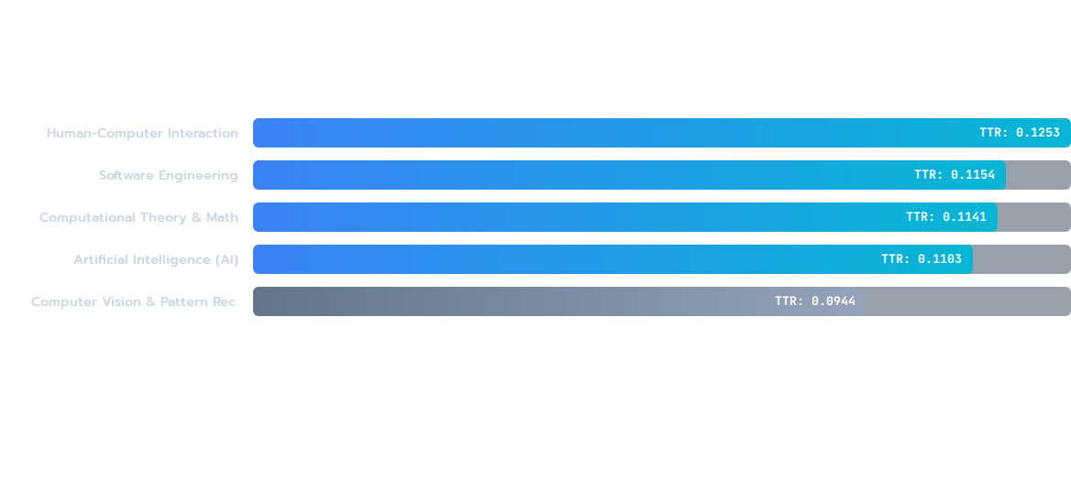
มิติภาษาและความหลากหลายของคลังคำ (NLP)

Slide 5
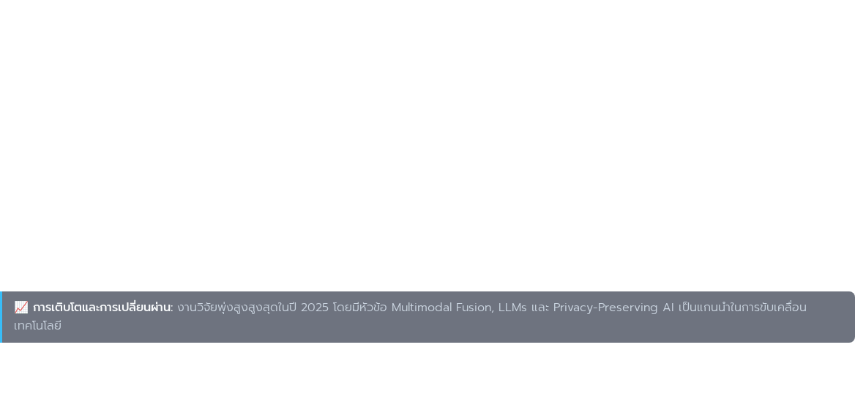
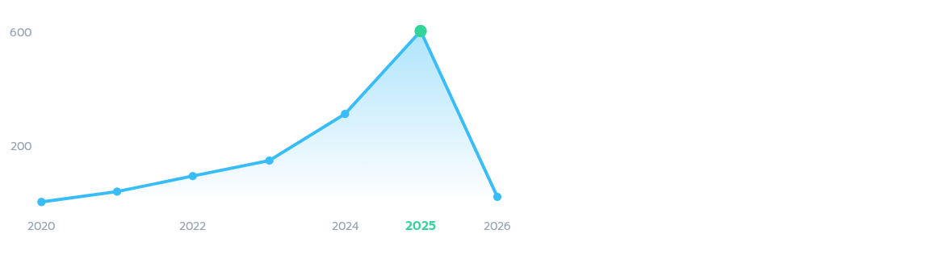

แนวโน้มเชิงเวลาและคำสำคัญอุบัติใหม่
Top Emerging Keywords
1. Fusion / Multimodal +687x
2. Vision / Transformer +502x
3. LLMs / GenAI +484x
4. Federated / Privacy +395x

Slide 6
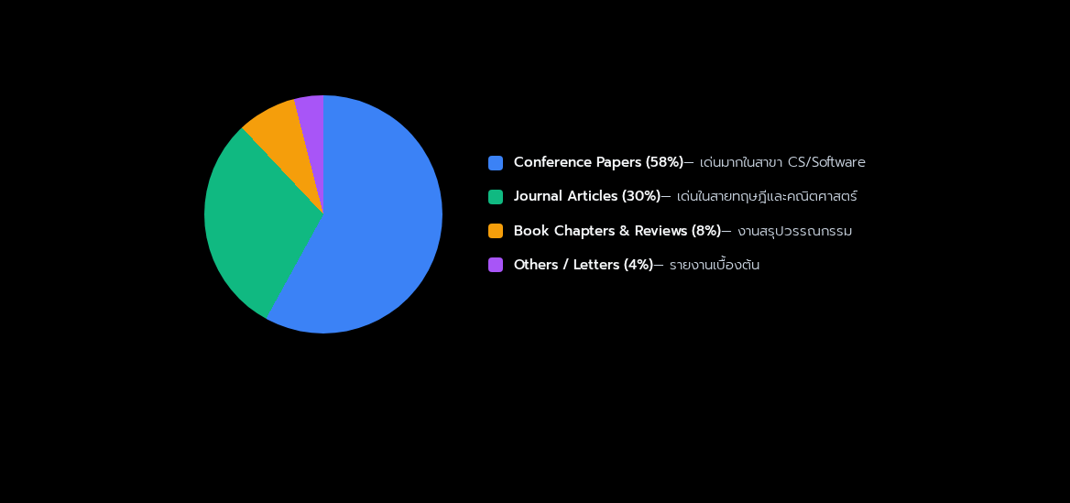
แหล่งตีพิมพ์และผลกระทบของ Open Access

Slide 7




เครือข่ายความร่วมมือและขนาดทีมวิจัย
3.68
0.85
Team Size & Impact Correlation
Citations เฉลี่ย (>10 คน)
Citations เฉลี่ย (ผู้เขียนเดี่ยว)
การวิเคราะห์ความสัมพันธ์ระหว่างจำนวนผู้เขียนต่อบทความ (Co-authorship Network) พบว่า:
งานวิจัยแบบทีมขนาดใหญ่ (>10 คน) ได้รับการอ้างอิงเฉลี่ย 3.68 ครั้ง เทียบกับผู้เขียนเดี่ยวที่ได้รับเพียง 0.85 ครั้ง
4.3x
68%
โครงสร้างเครือข่ายสะท้อนลักษณะความร่วมมือแบบข้ามสถาบันและข้ามประเทศ โดยเฉพาะในโครงการ AI ขนาดใหญ่
อัตราการเติบโตของการอ้างอิง
บทความที่มีผู้เขียน 3–5 คน

Slide 8


การประเมินคุณภาพและความสมบูรณ์ของข้อมูล
ฟิลด์ข้อมูล (Feature Field) | อัตราความสมบูรณ์ (%) | อัตราสูญหาย (Missing %) | กลยุทธ์การจัดการข้อมูล (Imputation Strategy) | สถานะความพร้อม
Title / Document Title | 100.0% | 0.00% | คงสภาพข้อความเดิม 100% สำหรับการทำ Embedding | สมบูรณ์แบบ
Abstract | 99.83% | 0.17% | เติมข้อความว่าง "" หรือตัดทิ้งหากไม่มีข้อมูลหลัก | พร้อมใช้งาน
Author Keywords | 95.80% | 4.20% | ดึงคำสำคัญจาก Title/Abstract หรือใช้ Unknown | ผ่านเกณฑ์
Cited by / Year | 100.0% | 0.00% | แปลงค่าตัวเลข (Numeric Imputation: 0, 2020) | พร้อมใช้งาน
Funding / Affiliations | 86.20% | 13.80% | แยกประมวลผลเป็น Categorical Flag หรือค่าว่าง | ต้องปรับแต่ง

Slide 9

การทดสอบความพร้อมสำหรับ Machine Learning
t-SNE Semantic Separability
Token Length CDF & Truncation
การลดมิติข้อมูล (2D Projection): ทดสอบเวกเตอร์ TF-IDF (300 มิติ) ด้วย t-SNE (Perplexity=30) พบการเกาะกลุ่มแยกตามสาขาอย่างชัดเจน
Cumulative Distribution (CDF): การแจกแจงสะสมความยาวคำในบทคัดย่อ พบว่า 95% ของบทคัดย่อมีความยาวไม่เกิน 350 คำ
Cluster Separability: สาขาเฉพาะทาง เช่น Computational Theory & Math และ Computer Vision แยกตัวออกจากกลุ่มอื่น บ่งบอกว่าข้อความมี Discriminative Power สูง
Max Length Optimization: การตั้งค่า max_length = 512 tokens ในโมเดล Transformer ครอบคลุมเนื้อหาได้ 99.9% โดยไม่เกิด Information Truncation

Slide 10
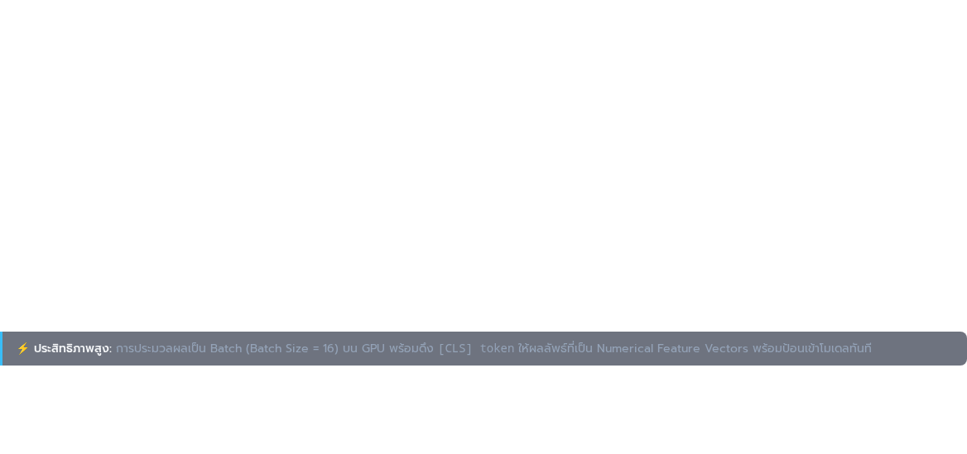





การสกัด Embedding ด้วย SPECTER2
1. Multi-Field Concat
2. SPECTER2 + Adapter
3. 768-D Feature Matrix
ผสานข้อมูลข้อความหลายฟิลด์เข้าด้วยกันตามรูปแบบมาตรฐานทางวิชาการ:
ใช้โมเดล allenai/specter2_base ร่วมกับ proximity adapter เพื่อจับความหมายเชิงบรรณานุกรมและโครงสร้างงานวิจัย
สร้างเวกเตอร์ Dense Embedding ขนาด (6000, 768) บันทึกลง text_embeddings.npy พร้อมไฟล์ Metadata เชื่อมโยง

Slide 11
แนวทางการนำข้อมูลไปเทรนโมเดล ML/DL
การจำแนกสาขาวิชาอัตโนมัติ (Subject Classification): นำเวกเตอร์ 768 มิติไปเทรนโมเดล Supervised Classifiers เช่น XGBoost, LightGBM, SVM หรือ MLP โดยใช้ค่า Subject เป็น Target Labels (Multi-class)
การจัดกลุ่มและการสร้างกราฟความรู้ (Clustering & Graph Analysis): นำ Embedding ไปทำ K-Means, HDBSCAN หรือสร้าง Citation/Semantic Graph Network สำหรับการสืบค้นและจับคู่เอกสารที่ใกล้เคียงกัน
การทำนายผลกระทบงานวิจัย (Citation Impact Prediction): ผสานเวกเตอร์ข้อความเข้ากับ Metadata (ปีที่ตีพิมพ์, จำนวนผู้เขียน, Open Access status) เพื่อทำนายอัตราการถูกอ้างอิง (Regression Task)
ระบบแนะนำบทความวิจัย (Paper Recommendation System): ใช้ Cosine Similarity ระหว่างเวกเตอร์เพื่อค้นหาบทความที่มีความคล้ายคลึงเชิงความหมายสูงสำหรับนักวิจัย

Slide 12
คำถามและข้อเสนอแนะ
ขอบคุณสำหรับการรับฟังการนำเสนอ
Scopus Bibliometric Project
|
EDA & ML Pipeline Ready

